Slide 1
Национальный исследовательский университет
Высшая школа экономики
Высшая школа управления проектами
«Agile, Scrum, Lean, Kanban in Project Management»
К.т.н., PMP, RTE, KMP, PSM I,
руководитель отдела разработки продукта для пользователей «Яндекс Маркет»
Колесников Александр Семенович

Slide 2
Дополнительные материалы
Управленческий блокнот Ивана Селиховкина
Scrum guide https://www.scrum.org/resources/scrum-guide
Джефф Сазерленд. Scrum Революционный метод управления проектами
Kanban guide http://leankanban.com/guide/
Дэвид Андерсон. Канбан. Альтернативный путь в Agile
Стратоплан. Формула управления проектами.
https://scrumtrek.ru/
http://gosagile.ru/
Джон Дорр. Измеряйте самое важное
https://www.mann-ivanov-ferber.ru/books/izmeryajte-samoe-vazhnoe
Пол Нивен и Бен Ламорт. Цели и ключевые результаты. Полное руководство по внедрению OKR
https://www.mann-ivanov-ferber.ru/books/celi-i-klyuchevye-rezultaty/

Slide 3
Цель?
Понять, почему agile и lean сейчас популярны, «быть в теме»
Понять, какие вопросы являются наиболее актуальными и назревшими в области управления проектами
Рассмотреть основные практики (Scrum, Kanban), сравнение их с «традиционными» подходами, понять границы применимости, сильные и слабые стороны
Понять, какие именно аспекты гибких методологий могут оказаться полезными в работе конкретных подразделений

Slide 4
Программа курса
Предпосылки и основы
Организационная гибкость и понимание сложности проектов
Agile и Scrum
Lean и Kanban
Сравнение «гибких» и «традиционных» подходов
Оценки, метрики, приоритеты
Целеполагание (бонус)

Slide 5
1. Предпосылки и основы

Slide 6


Все постоянно меняется
Идеальный мир
Реальный мир

Slide 7
Что нужно сделать?
Организовать соответствующие процессы
Понять, что нужно потребителю
Вписаться в бюджет
Вписаться в сроки
Понимать происходящее
И уметь донести это понимание
И все это в быстроменяющемся
мире
Качественно
Такое бывает?
Бесплатно
Быстро
Дешево
Такого не бывает
Треш
Дорого
Долго
Утопия
Криво

Slide 8
На сколько качественно мы можем удовлетворить потребности?
Реализовано
Мера соответствия
Ожидается

Slide 9
На сколько качественно мы можем удовлетворить потребности?
Нереализованные и неявные ожидания
Излишний функционал
Дефекты
То, что действительно нужно потребителю

Slide 10
Что такое качество?
Это степень удовлетворенности потребителя и соответствия свойств продукта его ожиданиям. (ISO 9000)
Успех
Полезность
Готовность
к использованию
Нефункциональные
требования
Функциональные
требования
Пирамида качества Гойко Аджича

Slide 11
Для чего нужны Гибкие Методологии Управления Проектами (ГМУП)
От осознания проблем в управленческих процессов, через стандартизацию, оптимизацию, проектный подход, статистическое управление и т.д., мы подходим к управлению продуктами и созданию в них ценности
ГМУП – это о том, как делать продукты, создавать дополнительную ценность

Slide 12
Agile и Lean
эти два понятия часто идут рядом, вплоть до смешения
истоки у них разные
в дальнейшем, говоря про Agile или Гибкие методологии, будет подразумеваться и Agile, и Lean

Slide 13
Agile
Agile [эджа́йл] – перевод с английского: «быстрый», «расторопный», «сообразительный».
Можно определить, как набор подходов к разработке продуктов, ориентированный на параллельное, адаптивное и итеративное выполнение различных этапов жизненного цикла проекта в результате постоянного взаимодействия самоорганизующихся кроссфункциональных рабочих групп.
Примером Agile подхода является Scrum

Slide 14
Lean
Lean [лин] – это бережливое производство. Это набор принципов, относящихся к ориентированности на клиента, на качество, на скорость, на постоянное стремление к устранению всех видов потерь.
Примером Lean подхода является Kanban

Slide 15
Другими словами
Agile – более революционный подход, который дает возможность получать дополнительную ценность (added value). Ориентирован на продукт.
Lean – более эволюционный подход, который дает возможность сокращать издержки (reduced debt). Ориентирован на процесс.

Slide 16
Противостояние традиционных и гибких подходов
Это миф
Это ответная реакция на перегруженность на неразумное использование существующих подходов
Это эволюционное развитие традиционных подходов
Это органичное дополнение традиционных подходов управления проектами

Slide 17
Каскадная модель
Требования
Создана У.Ройсом в 1970 году
Проектирование
Всеми критикуемая
Дизайн
Неправильно понятая
На самом деле он имел ввиду…
Воплощение
Приемка
Развертывание
Поддержка

Slide 18
V-модель
Требования
Поддержка
Проектирование
Развертывание
Дизайн
Приемка
Воплощение

Slide 19
Итеративная модель
Планирование
Проектирование
Реализация
Начальное
планирование
Развертывание
Анализ
Контроль
Цикл Деминга (PDCA => OODA)

Slide 20
Спиральная модель
Планирование
Проектирование
Реализация
Начальное
планирование
Развертывание
Анализ
Контроль

Slide 21
Какова область применения
Большое
Высокая
итеративность
Agile подходы
Количество версий
Высокая
инкрементальность
Малое
Традиционные подходы
Низкая
Частота цикла доставки
Высокая

Slide 22
На каком уровне применять (пример)
Гибкость
Традиционные подходы
Agile подходы
Гибридные подходы
Уровень команды
Уровень программы и проекта
Портфель
Адаптивность

Slide 23
2. Организационная гибкость

Slide 24
Организационная гибкость (Organizational Agility)
Организационная гибкость – способность организации выживать и развиваться в условиях постоянных и непредсказуемых изменений

Slide 25
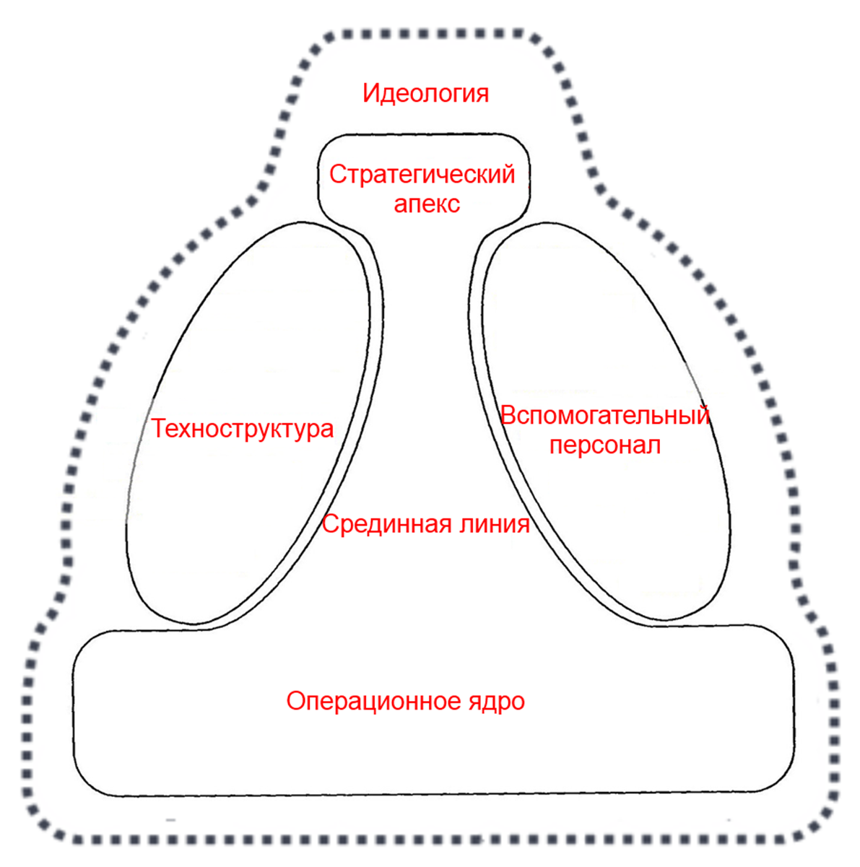
Основные типы организационных структур
Простая
Механистическая
Профессиональная
Адхократия
Дивизионная
Миссионерская

Slide 26
Как определить, где мы?
Конфигурация | Простая | Механистическая | Профессиональная | Адхократия
Масштаб проекта | Локальный | Локальный | Общекорпоративный | Общекорпоративный
Статус спонсора проекта | Руководитель функционального бизнес подразделения | Руководитель функционального бизнес подразделения | Руководитель из числа первых лиц бизнеса | Руководитель из числа первых лиц бизнеса
Тип лидерства | Один лидер, работа по его прямым поручениям | Работа по четким процедурам | Координация профессионалов с очень высокой квалификацией, профессиональное искусство | Поиск технических решений в условиях жесткой неопределенности
Лояльность | Высокая группе и лидеру, чувствительность с изменениям персонального состава | Низкая, доминируют личные интересы | Профессиональный индивидуализм, приверженность профессиональным стандартам | Командный дух, приверженность целям
Роль менеджера | Политик | Администратор | Профессионал | Партнер-предприниматель
Рядовые сотрудники | Исполнитель-разработчик | Исполнитель-настройщик | Профессионал-аналитик/ консультант/ архитектор | Команда
Команда | Сплоченная, семья, друзья | Машина | Группа профессионалов | Первопроходцы
Тип коммуникаций | Неформальные | Формальные | Формальные внешние и неформальные внутренние | Неформальные
Передача знаний | Слабая отчуждаемость (давление контекста отношений) | Документирован­ность и формализация | Оппортунизм | Использование и создание НТЗ (хорошая отчуждаемость)

Slide 27
3. Agile и scrum

Slide 28
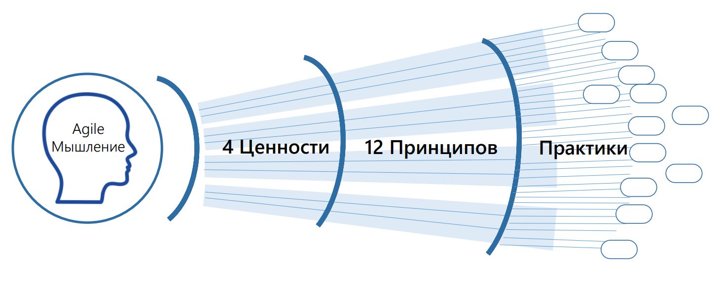
Agile – это образ мышления http://agilemanifesto.org/iso/ru/manifesto.html http://agilemanifesto.org/iso/ru/principles.html

Slide 29
Agile-манифест (2001 г.)
Мы постоянно открываем для себя более совершенные методы разработки
программного обеспечения, занимаясь разработкой непосредственно и помогая
в этом другим. Благодаря проделанной работе мы смогли осознать, что:
Люди и взаимодействие важнее процессов и инструментов
Работающий продукт важнее исчерпывающей документации
Сотрудничество с заказчиком важнее согласования условий контракта
Готовность к изменениям важнее следования первоначальному плану
То есть, не отрицая важности того, что справа,
мы всё-таки больше ценим то, что слева.

Slide 30
Не Agile
Если мы говорим о процессах, документах, встречах, организационных моментах, то это НЕ Agile
Если мы говорим о людях, о фильтрах информации на вход и выход, об «информационном радиаторе», о «тихой гавани», о заказчике, то это Agile

Slide 31
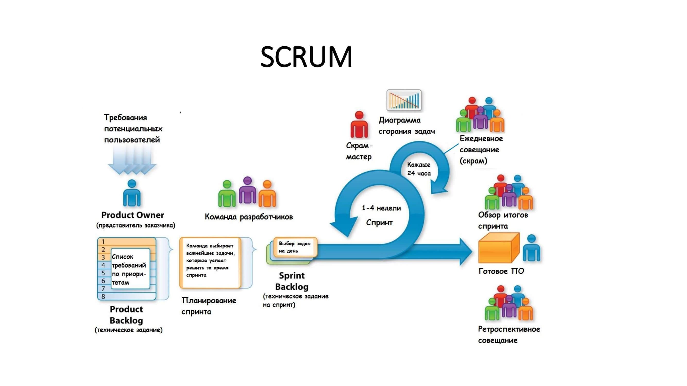
SCRUM

Slide 32
Основные компоненты Scrum-процесса
Роли
Документы
Встречи

Slide 33
Роли

Slide 34
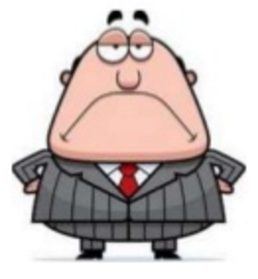



Свинья идет по дороге. Курица смотрит на нее и говорит: «А давай откроем ресторан!» Свинья смотрит на курицу и отвечает: «Хорошая идея, и как ты хочешь его назвать?» Курица думает и говорит: «Почему бы не назвать „Яичница с беконом“?». «Так не пойдет, — отвечает свинья, — ведь тогда мне придется полностью посвятить себя проекту, а ты будешь вовлечена только частично».
«Свиньи»
  Скрам мастер (Scrum Master)
  Владелец продукта (Product Owner)
  Скрам-команда (Scrum Team)
«Куры»
  Пользователи (Users)
  Заинтересованные стороны (Stakeholders)
  Руководители (Managers)
  Эксперты (Consulting Experts)

Slide 35

Scrum Master
Отвечает за соблюдение практик и процессов
Проводит Daily Scrum
Ведет Burndown Chart
Является модератором собраний
Организует коммуникации и свободный обмен информацией
ScrumMaster – это «владелец процесса»
*Кен Бланшар в своей книге “Лидерство к вершинам успеха” ввел термин “лидер-слуга”. Имеется ввиду, что Скрам-Мастер не привилегированный носитель власти, как это происходит в случае с классическим менеджментом, а лидер, который вовлекает участников Скрам-команды в процесс работы, не имея формальной власти.

Slide 36
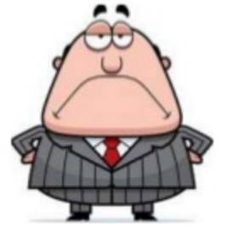
Product Owner (владелец продукта)
Формирует видение продукта и принимает решения по продукту
Определяет приоритеты пользовательских историй
Разрешает спорные ситуации
Отвечает за приемку продукта а конце каждой итерации
Активный член команды, участвует в планировании итераций, ежедневных скрамах и ретроспективах
Предпочтительно, если находится в одном помещении с командой
Для успешного выполнения обязанностей Владельцем Продукта все члены организации должны уважать его решения. Отражением его решений служит содержание и порядок элементов Бэклога Продукта.

Slide 37

Роль руководителя проекта
решение вопросов размещения проектной команды
обучение и наставничество проектной команды
наполнение бэклога продукта вместе с PO
создание бэклога спринта с проектной командой
оценка стоимости, бюджетирование и контроль расходования средств, выделенных на проект
планирование коммуникаций
управление рисками
управление закупками

Slide 38

Типовые проблемы с заказчиком
Владельца продукта невозможно вовлечь в активное участие в проекте
Заказчик требует пожертвовать качеством

Slide 39
Скрам-Команда (Scrum Team)
Скрам-команда состоит из Владельца Продукта, Команды Разработки и Скрам-мастера.
Скрам-команды являются самоорганизующимися и кроссфункциональными.
  Самоорганизующиеся команды самостоятельно решают, как выполнять свою работу – без внешних указаний.
  Компетенций кроссфункциональной команды достаточно для выполнения полного объема работ, в т.ч. весь комплекс работ в сочетании с оптимальным способом ее исполнения.
Исполнение всех работ предполагает предварительную договоренность команды и представителей бизнеса.
Очередная версия готового продукта должна быть доступна в любой момент времени.

Slide 40
Идеальная Скрам-Команда
имеет такие характеристики:
Самоорганизация. Команда самостоятельно решает, как превратить Бэклог Продукта в Инкремент Продукта – без каких-либо внешних указаний (даже от Скрам-мастера).
Кроссфункциональность. При этом отдельные члены команды могут обладать различными специализированными навыками и экспертизой.
Если мы говорим об IT. "Scrum recognizes no titles for Development Team members, regardless of the work being performed by the person." VS " Разработчик – единственная роль в Команде Разработки, невзирая на тип выполняемых задач." Правило без исключений.
Отсутствие подкоманд в Команде Разработки. Правило без исключений.
Коллективная ответственность Команды Разработки за создание Инкремента Продукта наивысшего качества.
https://www.scrumguides.org/scrum-guide.html

Slide 41
Размер Команды Разработки
Не более 9
При подсчете численности Команды Разработки, Владелец Продукта и Скрам‐мастер не учитываются, если они сами не выполняют работу из Бэклога Спринт.

Slide 42
Встречи

Slide 43
События Скрама (Scrum Events)
Спринт (The Sprint)
Планирование Спринта (Sprint Planning)
Ежедневный Скрам (Daily Scrum)
Обзор Спринта (Sprint Review)
Ретроспектива Спринта (Sprint Retrospective)

Slide 44
Спринт (The Sprint)
Не более 1 месяца
Спринт состоит из
Планирования Спринта (Sprint Backlog определяется в начале итерации и не меняется до конца итерации),
Ежедневного Скрама,
Разработки (нет историй, выполненных на 10, 50, 95%. История или выполнена или нет),
Обзора Спринта (в конце спринта – рабочий продукт),
Ретроспективы Спринта.

Slide 45
Планирование Спринта (Sprint Planning)
Не более 8 часов
По результатам Планирования Спринта Скрам‐команда получает ответы на вопросы:
    Цель Спринта* (+ Definition of "Done")
    Каким будет Инкремент в конце Спринта?
    Как организовать работу, чтобы получить готовый Инкремент Продукта?
    Sprint backlog
    Дата демонстрации
    Место и время проведения ежедневных встреч
*Цель Спринта обеспечивает Команде Разработки достаточную гибкость касательно объема функциональности, разрабатываемой в рамках Спринта.

Slide 46
Ежедневный Скрам (Daily Scrum)
Не более 15 минут
Каждый участник Команды Разработки отвечает на следующие вопросы:
Что я сделал с момента прошлой встречи?
Что я собираюсь сделать сегодня?
Какие препятствия?
Не более 15 минут
Каждый участник Команды Разработки отвечает на следующие вопросы:
Что я сделал с момента прошлой встречи для того, чтобы помочь Команде Разработки достичь Цели Спринта?
Что я собираюсь сделать сегодня для того, чтобы помочь Команде Разработки достичь Цели Спринта?
Какие препятствия замедляют достижение Цели Спринта – для меня и Команды Разработки?

Slide 47
Обзор Спринта (Sprint Review)
Не более 4 часов
Ключевые элементы:
    Участники: Скрам-команда и заинтересованные лица.
    Владелец Продукта объясняет, что готово и что нет.
    Команда Разработки обсуждает то, что получилось во время Спринта, какие были проблемы и как эти проблемы были решены.
    Команда Разработки демонстрирует готовую работу и отвечает на вопросы касательно Инкремента.
    Владелец Продукта обсуждает Бэклог Продукта.
    Все присутствующие обсуждают то, над чем стоит работать дальше.
    Все присутствующие обсуждают изменения на рынке и их потенциальное влияние на продукт. Определяются следующие действия.

Slide 48
Ретроспектива Спринта (Sprint Retrospective)
Не более 3 часов
Цели Ретроспективы Спринта:
Инспекция степени успешности Спринта относительно людей, взаимоотношений между ними, процессов и инструментов.
Обнаружение и упорядочение того, что прошло хорошо и того, что нуждается в улучшении.
Создание плана внедрения улучшении͈ в процесс работы Скрам‐команды.

Slide 49
Документы

Slide 50
Критерии готовности (Definition of Done)
Список пользовательских историй продукта (Product Backlog)
Список пользовательских историй итерации (Sprint Backlog)
Обратный график реализации историй (Burndown Chart)

Slide 51
Definition of Done
Definition of Done («Критерии Готовности», DoD) — это когда все условия или Acceptance Criteria, которым должен соответствовать продукт, выполнены («Done») и готовы к принятию пользователем, клиентом, командой или потребляющей системой.
Не путаем с критериями приемки. В них требования относятся к конкретным элементам продукта со стороны клиента, а в DoD они относятся к продукту или его инкременту со стороны команды.

Slide 52
Product Backlog
Будет реализовано
Не решено
Не будет реализовано
Описание требований к продукту, сформулированное в виде одного или нескольких предложений на обычном языка
Аналог ТЗ или иерархической структуры работ верхнего уровня
Пишутся либо одобряются владельцем продукта (Product Owner)
У каждого проекта один Product Backlog и один Product Owner

Slide 53
Sprint Backlog
Product backlog
Sprint backlog
A
B (1)
Часть Product Backlog, которая будет реализована в рамках текущего спринта
Более точные формулировки, возможно разбиение на подзадачи достаточной детализации
Приоритезация
Оценка трудоемкости
A (2)
B
C
C1 (3)
D (2)
D
E
F
G

Slide 54
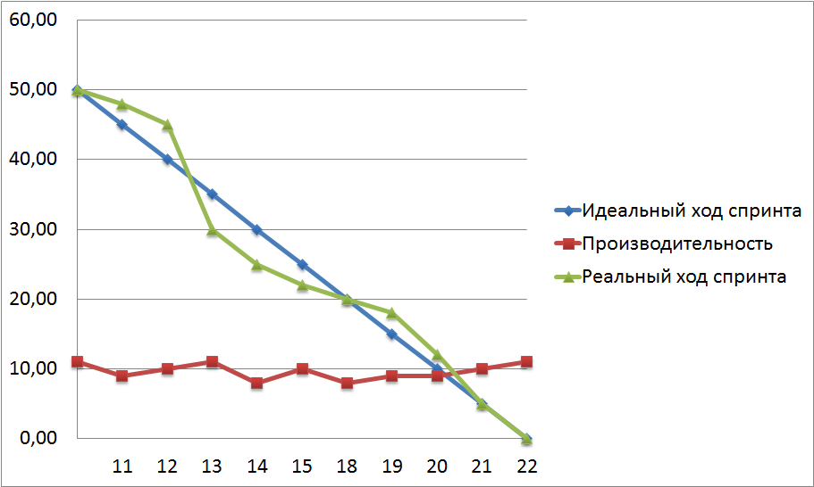
Обратный график реализации историй (Burndown chart)

Slide 55
Скрам Доска (Scrum Board)

Slide 56
4. Lean и Kanban

Slide 57
Основные принципы lean
уважение к людям;
создание ценности;
постоянное совершенствование, так как потери похожи на гравитацию;
90% того, что мы делаем – это потери;
работать спокойно, а не быстро.

Slide 58
На что жалуются в операционных процессах?
Сложно определить, где находятся «бутылочные горлышки» всех работ
Много жалоб на качество поставляемого продукта
Задачи неравномерно распределены во времени
Частое «выгорание» людей: большая нагрузка, а результатов работы не видно

Slide 59
Что это?
Это не столько методология, сколько философия
Делать только то, что действительно нужно
Уменьшение выполняющейся в данный момент работы
Визуализация
Оптимизация

Slide 60
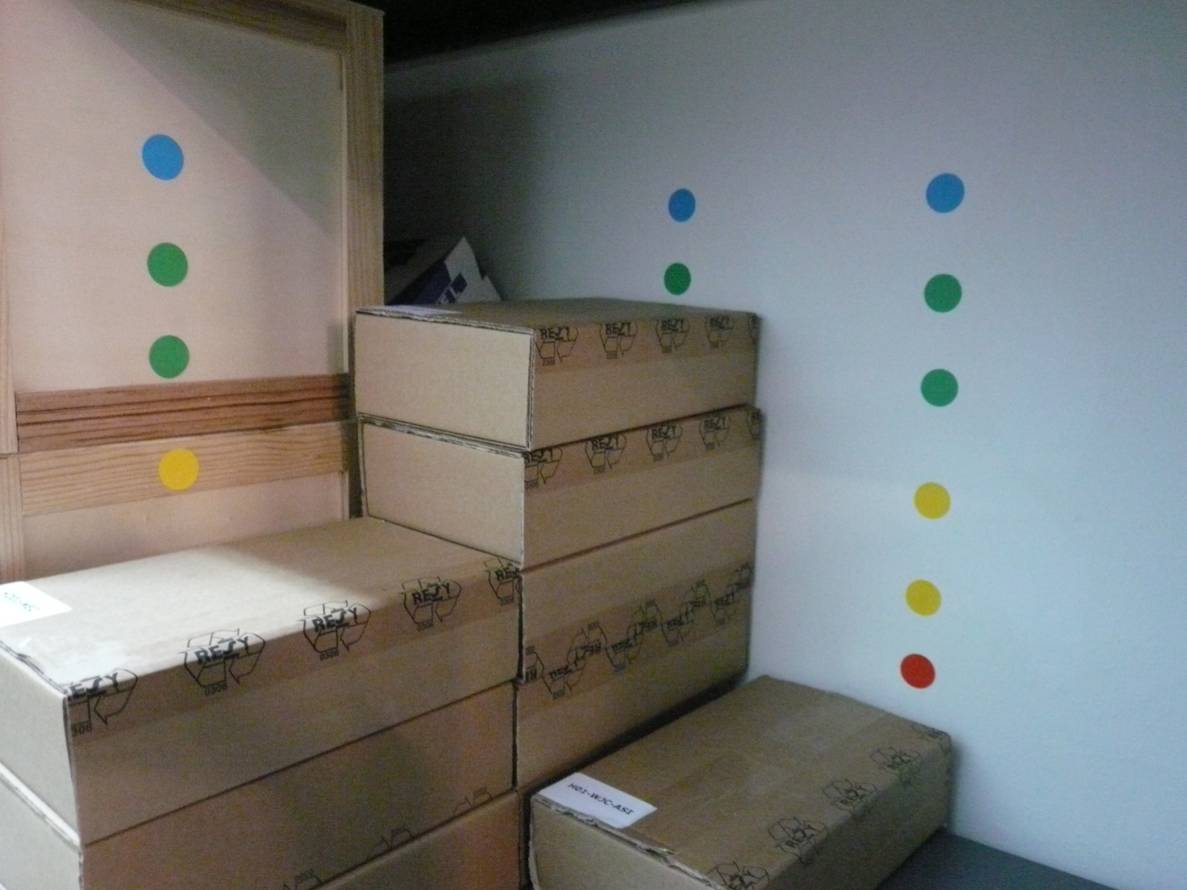

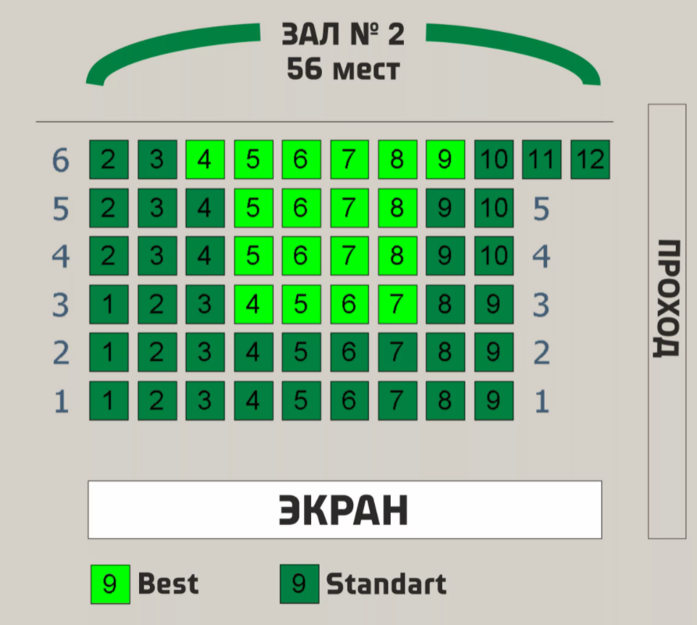
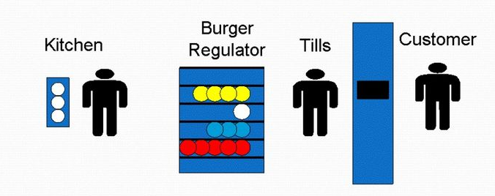
Виды канбана
Канбан, как сигнал
Канбан-система, как система ограничений
Производственный канбан, как система борьбы с потерями
Канбан-метод, как метод улучшения сервиса

Slide 61
Потери по Т.Оно в производственном канбане
muda – потери, действия, потребляющие время, усилия, ресурсы, пространство, но не создающие ценности для потребителей;
muri – перегрузка членов команды, рабочих, сотрудников, станков и прочих мощностей при работе с повышенной интенсивностью;
mura – неравномерность, неритмичность операций;
дополнительный вид muda –это нерациональное использование талантов, имеющихся в организации

Slide 62
Прямые виды потерь
потери из-за перепроизводства
потери времени из-за ожидания
потери при ненужной транспортировке
потери из-за лишних этапов обработки
потери из-за лишних запасов
потери из-за ненужных перемещений
потери из-за выпуска дефектной продукции

Slide 63
Общие идеи
Ограничение work-in-progress (задач, над которыми идет работа) помогает увидеть, где в системе сосредточены проблемы
Регулярные каденции
Большая доска с карточками-задачами
Доска всегда представляет актуальный «снимок» текущего статуса проекта
Пытаемся ограничить объем работы на каждой стадии процесса
«Бутылочные горлышки» легко идентифицировать «на глаз» благодаря скопившимся карточкам
Все принципы нацелены на минимизацию простоя и убытков

Slide 64
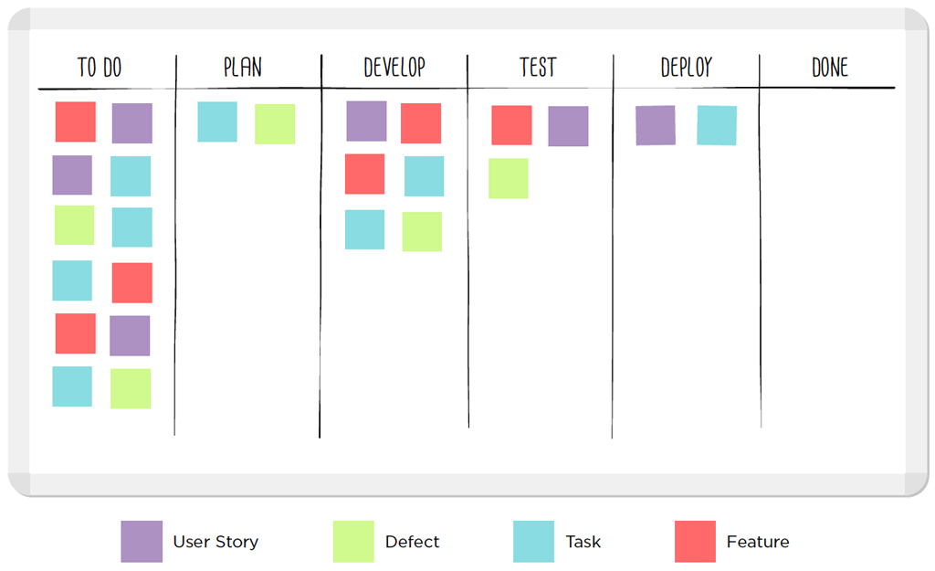
Как обычно выглядит доска

Slide 65
Кумулятивная диаграмма потока (Cumulative flow diagram)
Real backlog
Cycle time
WIP
Lead time

Slide 66
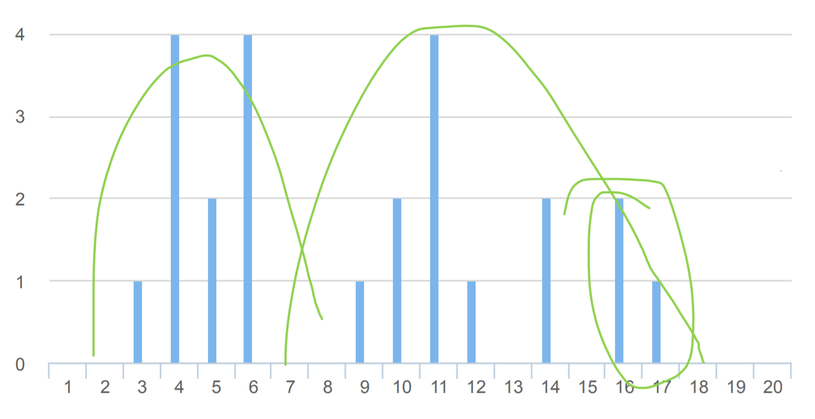
Спектральная диаграмма
Группы куполов (кластеры задач) – это могут быть задачи разных типов, либо что-то старое, что никак не могло покинуть канбан систему, или новое
Вертикальные черточки слева – это очень простые задачи-однодневки, которые являются первыми кандидатами на автоматизацию, так как они очень простые и с ними понятно, что надо делать (если человек не включает мозг при их исполнении, то его не нужно в этих задачах вообще задействовать)
Так же можем предсказывать примерное время поставки. А вот если «забор» из одинаковых столбиков во все дни, то система в неуправляемом состоянии и время исполнения задачи может занять любое время.

Slide 67
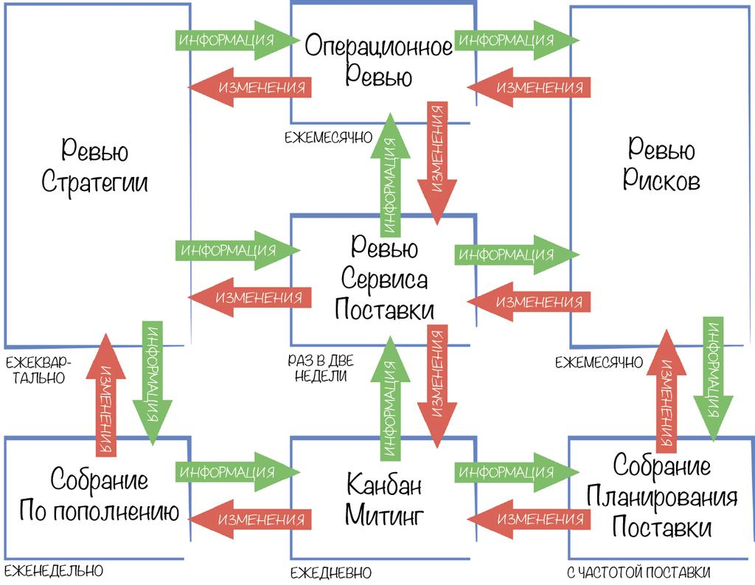
Встречи

Slide 68
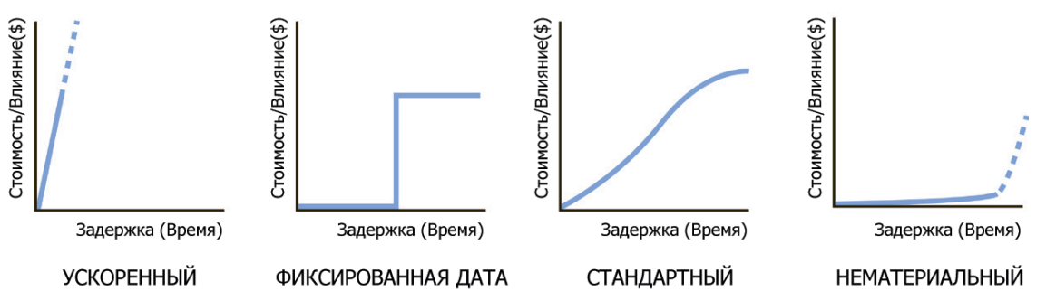
Стоимость задержки

Slide 69
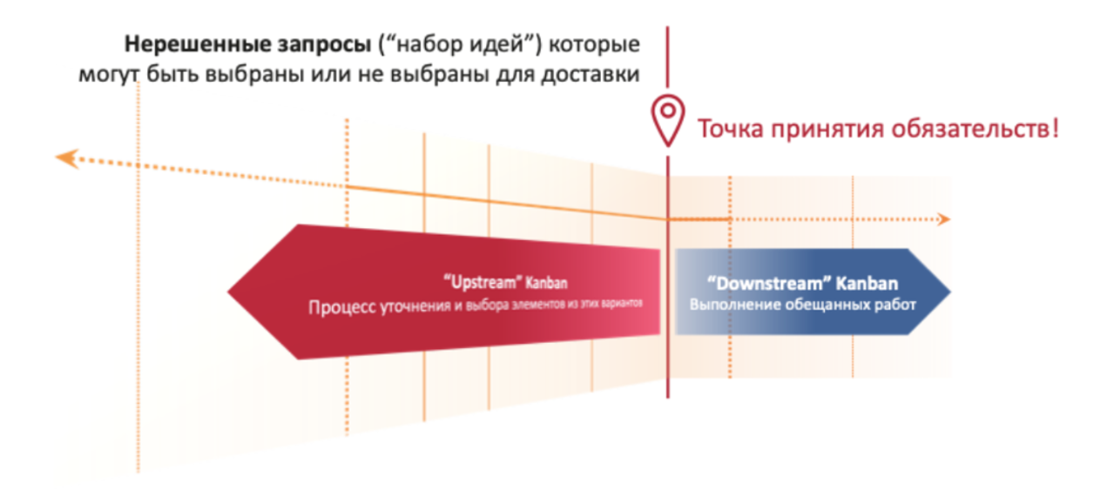
Точка принятия обязательств

Slide 70
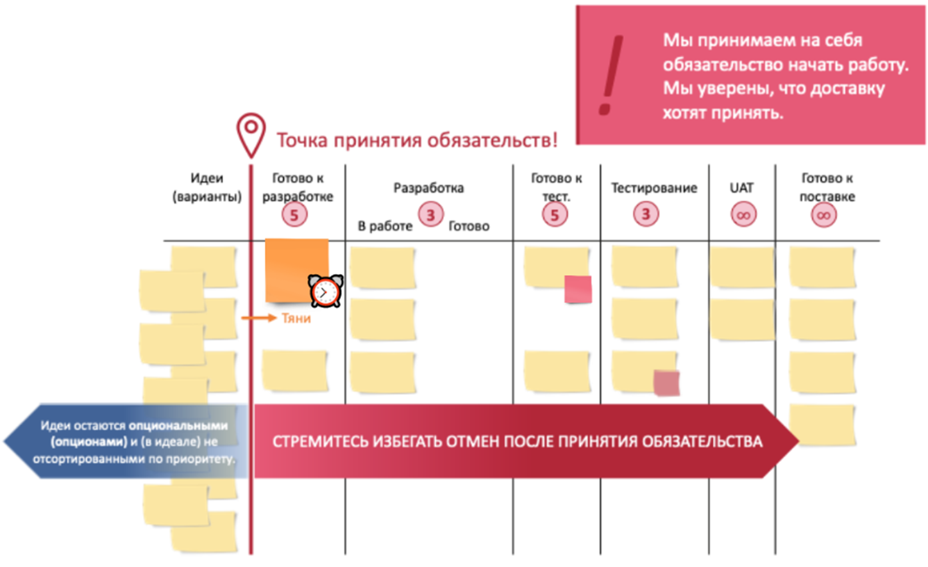
Первая точка принятия обязательств

Slide 71
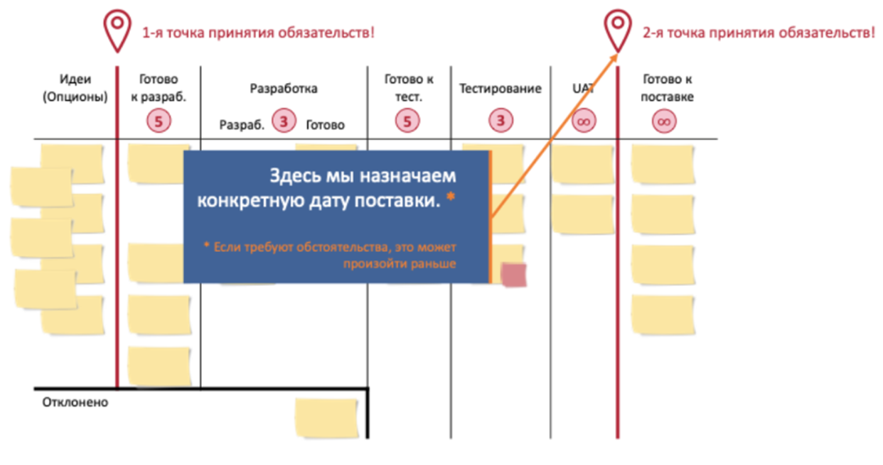
Вторая точка принятия обязательств

Slide 72
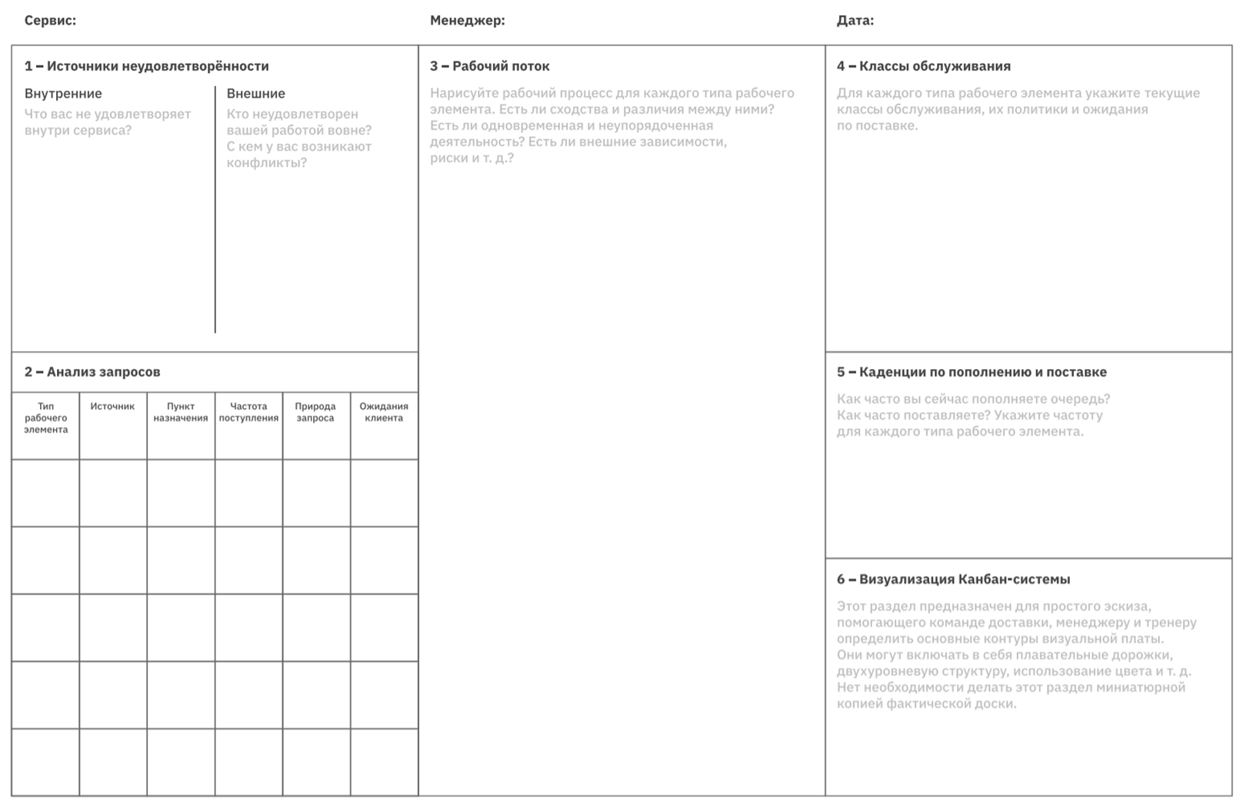
Метод STATIK (Systems Thinking Approach to Introducing Kanban)

Slide 73
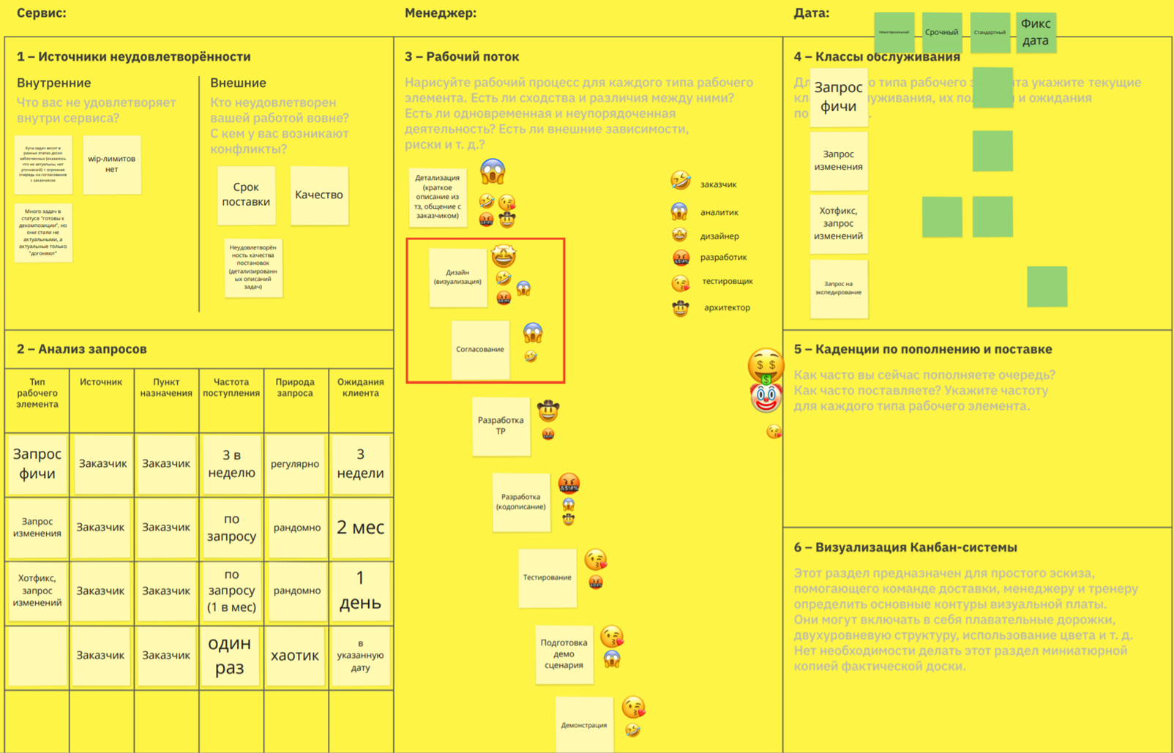

Slide 74
5. Сравнение гибких и традиционных подходов

Slide 75

Общий взгляд
PMI
Scrum
Kanban
RES
Q
T
RISK
$
SCOPE
Удовлетворить стейкхолдеров
Выстроить процесс
Сформировать поток
Непрерывно совершенствовать процесс производства
Удовлетворить стейкхолдеров
Уложиться в ограничения:
Сроки
Бюджет
Скоуп
Риски
Качество
Ресурсы

Slide 76


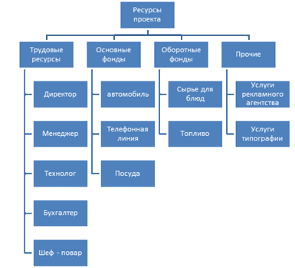
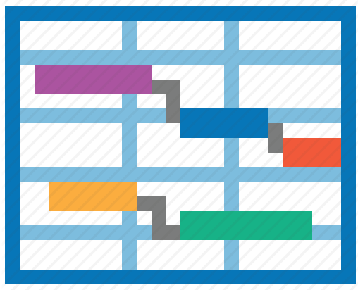
Роли
PMI
Scrum
Kanban
To Do
Doing
Done
Project manager (менеджер проекта)
Sponsor (спонсор)
Project team (команда проекта)
Product owner (владелец продукта)
Scrum master (скрам-мастер)
Project team (команда проекта) - кроссфункциональная
Project team (команда проекта) – разделение по фазам

Slide 77

Заинтересованные стороны
PMI
Scrum
Kanban
Заказчик и пользователи (хотелки)
Специально не смотрим
Power
Keep satisfied
Manage
Владелец продукта (приоритеты)
Monitor
Keep informed
Interest
Команда (способ реализации)
Реестр и матрица заинтересованных сторон:
Спонсор
Менеджер проекта
Заказчик и пользователи
Команда
Конкуренты
…

Slide 78
Содержание
PMI
Scrum
Kanban
To Do
Doing
Done
Устав проекта
Скоуп проекта
Сбор требований
Описание содержания проекта
ИСР
Видение проекта
Делают по ролям
Кто-то наполняет (неважно кто)

Slide 79
Сроки
PMI
Scrum
Kanban
To Do
Doing
Done
TTM (time to market)
LT (lead time)
CT (cycle time)
Различные способы оценки сроков
Оценка в storypoint’ах
Burndown chart

Slide 80
Стоимость
PMI
Scrum
Kanban
Специально не смотрим
Различные способы оценки стоимости
Спросить поставщиков
Резервы на риски
Себестоимость = зарплата + налоги

Slide 81
Риски
PMI
Scrum
Kanban
To Do
Doing
Done
Реестр рисков и возможностей
Идентификация рисков
Качественный анализ
Количественный анализ
Планирование реагирования
Резервы
База знаний
Специально не смотрим, но есть ретроспективы
Визуализация узких мест

Slide 82
Качество
PMI
Scrum
Kanban
7 инструментов контроля качества:
Диаграмма Ишикавы
Диаграмма разбрасывания
Диаграмма Парето
Гистограмма
Чек-лист
Контрольная карта
Блок-схема
QA и QC
Хороши ли наши практики
Проверка владельцем продукта во время демо
Ретроспективы похожи на работу с качеством
Настройка ролей, входов и выходов
Команда стремится к тотальному обеспечению качества (TQM), менеджер помогает + отдельные роли могут фокусироваться именно на проверке результатов в интересах пользователей и заказчиков
Командная ответственность + владелец продукта как адвокат пользователя
Ответственность менеджера, вовлечена вся команда (TQM). Отдельные роли могут быть сосредоточены на проверка результатов в инетерсова пользователей и заказчиков

Slide 83
Закупки
PMI
Scrum
Kanban
Планирование закупки
Осуществление закупки
Контроль закупки
Закрытие закупки
Типы контрактов
Fixed Price
T&M
CR
Нужно договориться с внешней командой договориться работать по scrum
Некоторые закупки не равны вовлечению внешней команды, а требуют долгого и тщательного планирования
Не рассматривается

Slide 84
Прогресс
PMI
Scrum
Kanban
To Do
Doing
Done
Различные способы отслеживания планов
Отчеты по запросы
Правила заполнения
Метод освоенного объема EVA
  SPI, SV, CPI, CV
TTM (time to market)
LT (lead time)
CT (cycle time)
WIP (work in progress)
Кумулятивная диаграмма потока
Burndown chart
Burnupchart
Agile EVA

Slide 85

Интеграция
PMI
Scrum
Kanban
To Do
Doing
Done
Менеджер проекта
интегратор
формирует и удерживает команду специалистов
контролирует связанность планов, их взаимное влияние и соответствие ограничениям
Команда сама организует работу в итерации согласно приоритетам владельца продукта
Владелец продукта – интегратор в рамках продукта
Тот, кто совместно с командой придумал и настроил поток задач, тот, кто обеспечивает стык с другими методами и командами, часовщик

Slide 86
Закрытие
PMI
Scrum
Kanban
To Do
Doing
Done
Результаты работы по приоритетам
Сдача-приемка
На всем протяжении проекта
Формальное завершение проекта
Высвобождение ресурсов и команды
Фиксация Lessons Learned
После каждой итерации
Демонстрация
Ретроспективы

Slide 87
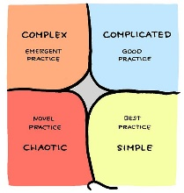
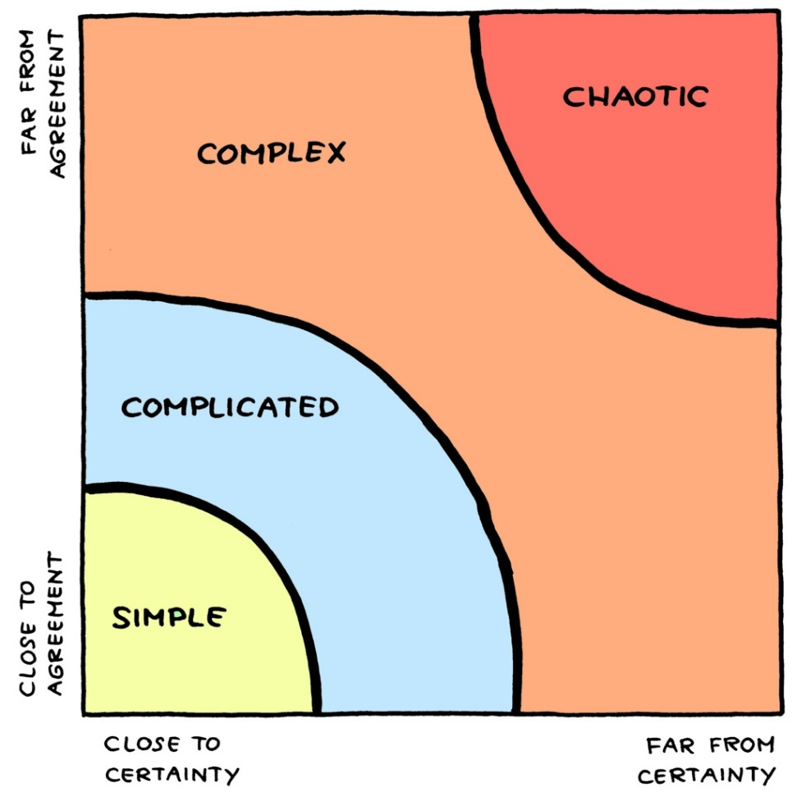
Модель сложности проектов
Cynefin framework
The Stacey complexity model

Slide 88
Все зависит от типа проекта и взаимодействия с заказчиком, например
Характеристики проекта | Традиционный подход | Agile внутри | Agile снаружи
Ограничения по цене, времени, требованиям | ++ | 0 | -
Внешний заказчик, ограничения по времени | 0 | ++ | +
Внутренний заказчик, ограничения по времени | - | + | ++

Slide 89
Сравнение Scrum и Kanban
 | Scrum | Kanban
Описание задач | Прорабатываются заранее | Может изменяться
Длительность задач | По возможности одинаковые | Могут быть разные
Перенос задач | Задачи должны быть сделаны в рамках итерации | Выполняются столько, сколько требуется
Расписание встреч | Набор обязательных встреч | По необходимости
Ключевая метрика | Скорость выполнения задачи | Время выполнения задачи
Члены команды | Могут быть разрозненны | Сплочённый коллектив
Вид команд | Кросс-функциональные | Кросс- функциональные или профессиональные
Взятие задач в работу | Группой в начале итерации | В любой момент времени
Роли в команде | Жестко определены | Определены условно и по обстоятельствам
Ограничения | Задачи берутся в спринт, Количество не важно | Количество одновременно выполняемой работы на этапе ограничено
Этапы | Сделать, в работе, выполнено | Определяются для проекта индивидуально
Дедлайны | Соблюдаются на уровне задач в итерации | Большая ориентация на процесс

Slide 90
6. Оценки

Slide 91
Хорошая оценка – это такая оценка, которая находится внутри +-25% реального срока в 75% случаев.
SEMM

Slide 92

Типичная ситуация
Шеф:
Данный модуль должнен быть сделан через три месяца, к первому сентября, вот список функций. Через сколько времени модуль будет готов?
Работник:
Если у меня не будет проблем с разработкой, пауз и других непредвиденных обстоятельств, то я смогу его закончить через 6 месяцев
Шеф:
Но нам нужен этот модуль к первому сентября
Работник:
Ok…

Slide 93
Что на самом деле
Цель – выпустить версию к 1 сентября
Оценки смешиваются с целями: «сделать через 3 месяца»

Slide 94
Что в итоге?
С большой долей вероятности модуль не будет сделан к сроку, как бы ни старались, просто физически не хватит времени, даже если работать круглосуточно
Как следствие – недовольный шеф
Если вдруг проявили героизм и сделали, то героем никто никого считать не будет

Slide 95
Что делать?
Спросить шефа о том, почему так критично 3 месяца (может быть, будет выставка и нужно демо)
По возможности адекватно оценить каждую функцию отдельно, выстроить их по приоритетам и выбрать те, которые нужны в первую очередь
Не бояться шефа и не подгонять свои оценки под его цели, иначе будет еще хуже

Slide 96
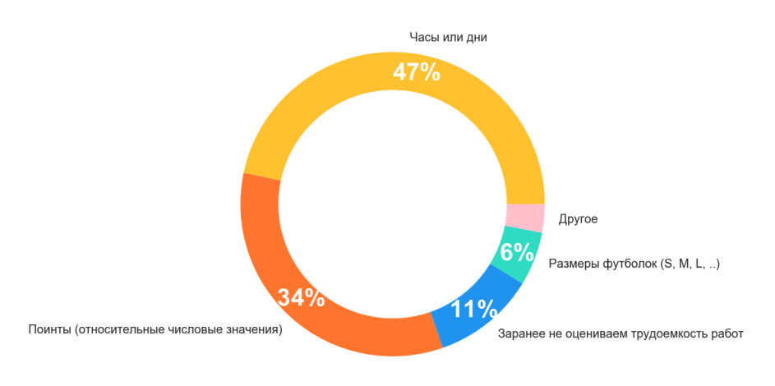
В чем лучше мерить https://scrumtrek.ru/userfiles/reports/AgileSurvey18.pdf

Slide 97
На что обращать внимание
Оценки – это не точные вычисления сроков, трудоемкости, объемов работ, а именно оценки. Это приблизительные значения, которые могут находиться в довольно широком диапазоне
Вычисления могут дать более точные значения, но они так же могут не учитывать множество факторов и аналогично определяются в диапазоне

Slide 98
Помните о конусе неопределенности
4 х
2 х
1,5 х
1,25 х
1,0 х
0,8 х
0,67 х
Завершение детального проектировнаия
Готовый продукт
Завершение проектирования
0,5 х
Завершение требований
0,25 х
Согласование
Исходная концепция

Slide 99
Порочный процесс оценки
Задачи, которые не попали в оценку, но все равно существуют в проекте
Важные фоновые задачи игнорируются: настройка инфраструктуры, как самый частый пример
Учитывается только время на непосредственное выполнение задач, но не на коммуникацию и обсуждения

Slide 100
Как не перепутать оценку и планирование?
Оценка должна быть непредвзятой и аналитической
Планирование – это агрессивный целеориентированный процесс
Планы часто выдаются за оценки
И даже хуже – часто планы конвертируются в расписание проекта

Slide 101
Недооценка и переоценка
Ошибки планирования, срывы сроков, зона “невозможности”
Закон Паркинсона о работе, занимающей все отведенной под нее время
Недооценка
Переоценка

Slide 102
Оценки нулевого порядка (zero order или raw estimations)
Иногда нет возможности уделить оценке хотя бы полчаса, например, в случае, если кто-то спрашивает о том, стоит ли вообще браться за некий проект и сколько это может теоретически занять
В этом случае используются raw estimations, которые могут дать представление только о порядке величины трудоемкости (неделя, две, месяц, полгода…)

Slide 103
Подсчет, вычисление, экспертная оценка
Те самые задачи про то, сколько шариков от пинг-понга нужно, чтобы заполнить автобус, или за какую сумму денег можно взяться перемыть все окна в небоскребах города…

Slide 104
Калибровка
Если есть возможность отслеживаем, сколько времени мы реально потратили на ту или иную задачу, и корректируем себя
Сравниваем с историческими данными
Сравниваем со средними данными по отрасли

Slide 105
Оценка по аналогии
Если подобный проект уже когда-либо был реализован, то можно посмотреть на WBD и бэклоги для него, вычленить характерные части и использовать в новых оценках

Slide 106
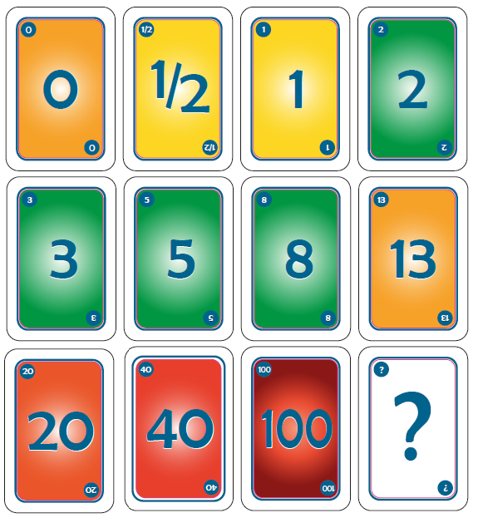
Planning poker

Slide 107
Пошаговый алгоритм
Каждому разработчику дается набор карт с числами​
Выбирается атомарная задача, стоимостью в 1​
Ведущий описывает задачу, и команда кратко уточняет ее​
Каждый участник выбирает свою оценку и кладет карту рубашкой вверх.​
  Оценка – это размер задачи по сравнению с атомарной​
  Некоторые задачи могут быть меньше атомарной, тогда их можно объединить в пакет​
Все одновременно открывают карты​
Если есть разница (большая), то обсуждается «Почему?»​
Делаем еще один раунд оценки, пока все не сойдутся на одном значении​

Slide 108
Принципы оценок в agile проектах
Относительные оценки
Коллективные оценки и обсуждение, planning poker
Частые переоценки (помним о конусе неопределенности)
Оценки отдельных небольших задач, а не проекта, спринта или большой пользовательской истории в целом

Slide 109
Метрики

Slide 110
Нельзя улучшить то, что нельзя измерить
Зачем нужны метрики?
Быстро провалиться и не потерять деньги – это важно в инновационных проектах, где нужно проверить бищнес-гипотезу
Идентифицировать риски на ранней стадии проекта
Чтобы хорошо спланировать ваш проект и не оказаться на бирже труда:)

Slide 111
Пример измерений
Lead time – время между тем, когда задача была поставлена и тем, когда клиент увидел ее в конечном продукте
Cycle time – время между тем, когда была начата работа над задачей и тем, когда клиент увидел ее в конечном продукте.
Постановка задачи
Определение приоритета
Начало работы
Завершение работы
Время реакции
Время в очереди
Время работы
Общее время

Slide 112
Приоритеты

Slide 113
Метод MoSCoW
M – must – самый высокий приоритет, без которого продукт не будет сдан, проект не будет выполнен
S – should – важные требования, не имеющие решающего значения, но обязательные к исполнению
C – could – желательно сделать
W – would – наименее критичные требования

Slide 114
По стоимости и времени
$
$
t
t
$
$
t
t

Slide 115
Метод футболки приоритет = ценность - затраты
 | Очень большие затраты (7) | Большие затраты (6) | Средние затраты (1) | Малые затраты (0)
Ценность очень большая (7) | 0 | 1 | 6 | 7
Ценность большая (6) | -1 | 0 | 5 | 6
Ценность средняя (1) | -6 | -5 | 0 | 1
Ценность малая (0) | -7 | -6 | -1 | 0

Slide 116
Weighted Shortest Job First. Сначала наивесомейшая кратчайшая работа
WSJF = ценность/затраты.
Название | Ценность, $ | Затраты, ч | WSJF | Номер в очереди
Задача 1 | 10000 | 160 | 63 | 10
Задача 2 | 20000 | 150 | 133 | 5
Задача 3 | 40000 | 300 | 133 | 4
Задача 4 | 50000 | 400 | 125 | 6
Задача 5 | 25000 | 70 | 357 | 1
Задача 6 | 1000 | 10 | 100 | 9
Задача 7 | 5000 | 20 | 250 | 2
Задача 8 | 100000 | 850 | 118 | 7
Задача 9 | 15000 | 150 | 100 | 8
Задача 10 | 35000 | 200 | 175 | 3

Slide 117
7. Целеполагание (Бонус)

Slide 118
Какие проблемы актуальны?
Непонимание общих целей ограничивается команды в возможностях реализации собственного потенциала. Это делает их просто исполнителями
Разобщенность целей приводит рассинхронизации работы подразделений или даже к внутрикорпоративной «войне». Левая рука не ведает, что творит правая.
Разные трактовки результата приводят к непониманию между отделами. Одни думают, что успех — это когда подписали договор с партнером. Другие, что это существенный рост заказов от нового партнерства.
Непрозрачность вызывает беспокойство у команд, стейкхолдеров, акционеров.

Slide 119
Из чего состоит и как устроена цель в формате OKR?
OKR = Objectives & Key Results
O — objective, цель. Формулировка цели. Пример: «Запустить новую версию продукта»
KR — key results, ключевые результаты, критерии достижения. Мы договариваемся, что считается достижением цели. Обычно ключевых результатов несколько штук.

Slide 120
Свойства цели и KR
Свойства цели
Пример KR
Уточняющие вопросы
Позитивная лексика
Простота
Начало с глагола
Ключевые, а не все подряд
Результаты, а не задачи
Позитивная лексика
Просто и ясно
Поиск наилучшего
Назначение ответственных

Slide 121
Свойства OKR
Цели/Objective часто максимально амбициозные и труднодостижимые. Для таких выполнение KR на 80% - уже успех
Бывает цель «просто сделать». Ее KR надо выполнить на 100%. Ребрендинг или сделан в нужную дату или не сделан. Дом построен или нет.
1-3 цели на команду, 2-5 ключевых результатов для каждой цели. Если больше, то это уже потеря фокуса.
Публичность – все сотрудники видят цели всех и каждого на каждом уровне. Это необходимо для поиска точек соприкосновения.
Вертикальная связность целей – фокусировка команды на действительно важных вещах. Формирование связанного дерева целей.
Измеримость результатов. В абсолютных (числа) или относительных (проценты) значениях.
Достижение OKR и премирование – не связанные вещи.

Slide 122
Цели и ключевые результаты образуют иерархию
Стать топ-1 в нашем сегменте рынка по обороту
Запустить новую версию продукта
Открыть 5 дополнительных магазинов
Наладить финансы
Получить 100000 новых регистраций в первый месяц
Получить 20 публикаций в медиа
Достигнуть конверсии в оплату в 30%
Внедрить новые процессы найма за 1 месяц
Нанять 100 сотрудников к середине года
Перейти на новую систему учета за 2 месяца
Уменьшить дебиторскую задолженность на 50%

Slide 123
OKR vs KPI vs MBO?
OKR
KPI
MBO
Цели и ключевые результаты на квартал.
Вначале отвечаем на вопрос, «зачем мы это делаем».
Направление движения на коротком промежутке времени.
Это про исследование, поиск новых путей и точек роста.
Поэтому ключевые результаты по умолчанию очень высоки, иначе зачем все это затевать.
Не используется для наказания и поощрения сотрудников
Пример: O стать топ-1 в своем сегменте.
Ключевые показатели эффективности, контролирующие ежедневную деятельность
Явно достижимые показатели успешности деятельности, чаще всего понятной и налаженной.
В них нет формулировки новой цели.
Используется для наказания и поощрения сотрудников
Примеры: EBITDA, Выручка, GMV YoY
Цели на год
Количество целей не ограничено
Каскадирование сверху-вниз и снизу-вверх
Формулировка по SMART
Могут быть кросс-цели
Пример: Привлечь 1,5 млн пользователей средний ценовой сегмент и обеспечить отношение расходов к доходам по сегменту не больше 24%.

Slide 124
Подводим итоги
Посмотрели на то, из каких предпосылок возникли ГМУП и определили их место в общем ряду подходов
Провели сравнительный анализ Agile и Lean, и наиболее популярных их представителей Scrum и Kanban
Поговорили немного про оценки, метрики, приоритеты и целеполагание в ГМУП

Slide 125
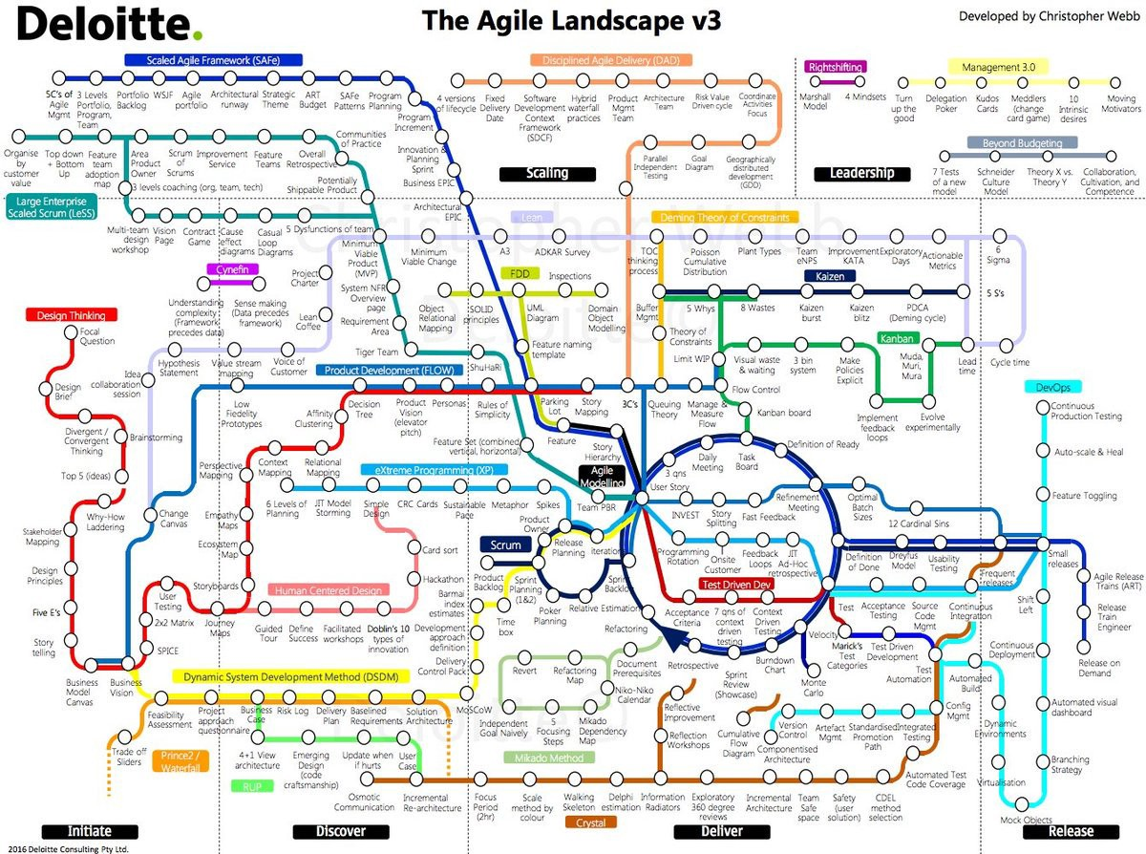
http://blog.deloitte.com.au/navigating-the-agile-landscape/
Scrum
Kanban

Slide 126
Спасибо за внимание

